Slide 1
第三章 处理机调度与死锁
授课教师：王佳昊 电子邮箱：wangjh@uestc.edu.cn
地址：沙河校区 主楼中434
Notes:
1
本章的重点是调度算法和银行家算法

Slide 2
概述
多道程序环境下，进程数目往往多于处理机数目
系统能按某种算法，动态地把处理机分配给就绪队列中的一个进程。
分配处理机的任务是由处理机调度程序完成的。
由于处理机是最重要的计算机资源，提高处理机的利用率及改善系统性能（吞吐量、响应时间），在很大程度上取决于处理机调度性能的好坏。
Notes:
狭义仅指操作系统中为进程分配处理机。广义扩展到为各种形式的任务分配计算资源。

Slide 3
概述
调度要解决的问题
  WHAT：按什么原则分配CPU
  —调度算法
  WHEN：何时分配CPU
  —调度的时机
  HOW： 如何分配CPU
  —调度过程及进程的上下文切换
Notes:
作为本章的概要，重点是算法，调度时机要理解，调度过程和上下文切换不要求

Slide 4
3．1处理机调度的基本概念
在多道程序系统中，一个作业被提交后，必须经过处理机调度后，方能因获得处理机而执行
调度对象
  作业（job）
  进程
作业：程序、数据、作业说明书
作业步
作业流

Slide 5
3．1．1高级、中级和低级调度
1．高级调度
作业调度或长程调度：用于决定把外存上处于后备队列中的哪些作业调人内存，并为它们创建进程、分配必要的资源，然后，再将新创建的进程排在就绪队列上，准备执行 。
2．低级调度
进程调度或短程调度：用来决定就绪队列中的哪个进程（或内核级线程）应获得处理机，然后再由分派程序把处理机分配给该进程的具体操作。
3．中级调度
引入中级调度或中程调度的主要目的，是为了提高内存利用率和系统吞吐量。就绪状态←→挂起状态

Slide 6
3.1 处理机调度的层次
1. 高级调度
需决定
接纳多少个作业
  取决于多道程序度（Degree of Multiprogramming）允许多少个作业同时在内存中运行。
    太多会影响系统服务质量，如延长周转时间
    太少会导致资源利用率和系统吞吐量太低
  系统规模<——>运行速度
接纳哪些作业
  将哪些作业从外存调入内存，取决于所采用的调度算法。
  如，先来先服务、短作业优先、基于作业优先权、响应比高者优先等
  用于批处理系统，分/实时系统一般直接入内存，无此环节。
  频度：最低，分钟级
Notes:
在多道程序系统中，一个作业被提交后，必须经过处理机调度后，方能因获得处理机而执行
注意对比三级调度，从对象、实现、任务、应用范围和频度方面，可以让同学自己做表格总结，略讲

Slide 7
3.1 处理机调度的层次
2. 低级调度
应用于多道批处理系统、分时和实时OS中
低级调度功能
  对象：就绪进程（或内核线程）
  功能：决定就绪队列中的那个进程应获得处理机，并将处理机分配给选中的进程。
  保存处理机的现场信息到进程PCB中，如：程序计数器、通用寄存器等
  按某种算法选取进程，如优先数算法、轮转法等
  由分派程序（Dispatcher）把处理器分配给进程，恢复进程处理机现场
  频度：最频繁，毫秒级
低级调度的三个基本机制
  排队器
  分派器（分派程序）
  上下文切换机制
    当前进程→分派程序→新进程

Slide 8
3.1 处理机调度的层次
3、中级调度
  又称内存调度
  对象：挂起的进程
  功能：
    使那些暂时不能运行的进程不再占用内存资源，而将它们调至外存上去等待。
    把外存上那些已经具备运行条件的就绪进程重新载入内存。从静止就绪到活动就绪。
  目的:是为了提高内存利用率和系统吞吐量。
  就绪状态←→挂起状态
  实现：内存管理中的对换进程
  应用范围：具有对换功能的操作系统
  频度：中等

Slide 9
1．仅有进程调度的调度队列模型

Slide 10
2．具有高级和低级调度的调度队列模型

Slide 11
3．同时具有三级调度的调度队列模型

Slide 12
问？
用表格做出对比
三种调度被引发的事件？
事件的表现方式？
层次 | 别名 | 对象 | 功能 | 频度 | 实现者 | 应用范围
高级
中级
低级

Slide 13
3.1.2选择调度方式和调度算法的若干准则
调度方式和算法的选择很大程度上取决于操作系统的类型及其目标。
  如：批处理系统、分时系统和实时系统中通常采用不同的调度方式和算法。
调度的目标：
  1、提高处理机的利用率
  2、提高系统吞吐量
  3、尽量减少进程的响应时间
  4、防止进程长期得不到运行
调度的原则：满足用户的需要和系统的需要。

Slide 14

3.1.2 处理机调度算法的目标
不同的设计需求决定了不同的目标：
共同目标：
  资源利用率
  公平性
  平衡性
  策略强制执行
Notes:
注意不同的分类方式，目标和需求的契合，可以略讲

Slide 15
资源利用率
CPU利用率 = CPU的有效工作时间 / （CPU有效工作时间 + CPU空闲等待时间）
何为有效工作时间？
系统开销是否考虑：调度开销和进程切换开销
Notes:
CPU利用率要讲明，算法对比时要使用它

Slide 16
公平性
合理性：统一的准则，逻辑上自洽
相对性：不同的准则有不同的测度，公平是和不公平相对的。
饥饿现象：极端现象，必须避免的，一个进程总要有机会运行。

Slide 17

平衡性
作业/进程分类：计算型作业 I/O型作业（可能进一步划分吗？）
充分利用各种资源
实现问题：分类困难，具体计算机的资源差异
Notes:
举例：矩阵计算、文件拷贝、文件传输
举例：系统如何知道进程是什么类型的？谁来设置，运行一遍可行吗？

Slide 18
1.面向用户的准则 :
这是为了满足用户的需求所应遵循的一些准则。
其中，比较重要的有以下几点。
（1）周转时间短。
（2）响应时间快。
（3）截止时间的保证。
（4）优先权准则。

Slide 19
（1）周转时间短。
所谓周转时间，是指从作业被提交给系统开始，到作业完成为止的这段时间间隔（称为作业周转时间）。
周转时间包括四部分时间：
①作业在外存后备队列上等待调度的时间
②进程在就绪队列上等待进程调度的时间
③进程在CPU上执行的时间
④进程等待I／O操作完成的时间。

Slide 20


几个系统性能的评估参数
平均周转时间描述为：
带权周转时间：
作业的周转时间T与系统为它提供服务的时间Ts之比，即W=T/Ts
平均带权周转时间则可表示为：反应调度算法的好坏
其中：Ti表示周转时间，Tsi表示服务时间
Notes:
W反映了等待和执行时间的具体分配状况

Slide 21
（2）响应时间快。
所谓响应时间，是从用户通过键盘提交一个请求开始，直至系统首次产生响应为止的时间。
  分时系统的重要准则
  响应时间包括三部分时间：
  ①输入时间:从键盘输入的请求信息传送到处理机的时间
  ②处理时间:处理机对请求信息进行处理的时间
  ③显示时间:将所形成的响应信息回送到终端显示器的时间。
  均衡性：指系统响应时间的长短应与用户所请求服务的复杂性相适应。

Slide 22
（3）截止时间的保证。
指某任务必须开始执行的最迟时间，或必须完成的最迟时间。
  开始截止时间
  完成截止时间
  硬实时、软实时
可预测性：
  对调度结果的可预见性
  实时系统的调度方式和调度算法必须能保证这点
  是评价实时系统性能的重要指标。
（4）优先权准则。
基于优先权让某些紧急的作业能得到及时处理。
在要求较严格的场合，往往还须选择抢占式调度方式，才能保证紧急作业得到及时处理。

Slide 23
2．面向系统的准则
（1）系统吞吐量高。
  吞吐量是指在单位时间内，系统所完成的作业数。
  选择批处理作业调度的 重要准则
（2）处理机利用率好。
  处理器价格十分昂贵
  主要针对大、中型系统
  不同的目标间可能存在一定的矛盾。
    系统吞吐量高：尽量多地选择短作业运行
    处理机利用率高：尽量选择计算量大的作业
（3）各类资源的平衡利用，如内存、外存、I/O等。

Slide 24
3.2 作业与作业调度
3.2.1 批处理系统中的作业
作业 Job：用户提交给系统的一项相对独立的工作。程序+数据+作业说明书
作业步：在作业运行期间，每个作业都必须经过若干个相对独立，又相互关联的顺序加工步骤才能得到结果，每一个加工步骤称为一个作业步，各作业步之间存在着相互联系。
作业流：依次执行的作业步，作业步间非并行的。
Notes:
作业相关的略讲，重点是调度算法

Slide 25
作业控制块
作业管理系统用于管理和控制作业运行的数据结构。
包含：
  作业标识、用户名称、用户帐户
  作业类型(CPU 繁忙型、I/O 繁忙型、批量型、终端型)
  作业状态
  调度信息(优先级、作业已运行时间)
  资源需求(预计运行时间、要求内存大小、要求 I/O 设备的类型和数量等)
  进入系统时间、开始处理时间、作业完成时间、作业退出时间、资源使用情况等。
Notes:
略讲

Slide 26
作业运行的三个阶段和三种状态
收容阶段：后备状态
运行阶段：运行状态
完成阶段：完成状态

Slide 27
3.2.2 作业调度的主要任务
接纳多少个作业
  取决于多道程序度（Degree of Multiprogramming）允许多少个作业同时在内存中运行。
    太多会影响系统服务质量，如延长周转时间
    太少会导致资源利用率和系统吞吐量太低
  系统规模<——>运行速度
接纳哪些作业
  将哪些作业从外存调入内存，取决于所采用的调度算法。
  如，先来先服务、短作业优先、基于作业优先权、响应比高者优先等
Notes:
这是任务调度需要确定的事情，也就是任务调度的工作。这里要讲

Slide 28
调度算法
调度算法是指：根据系统的资源分配策略所规定的资源分配算法。对于不同的系统目标，通常采用不同的调度算法。
1.先来先服务
2.短进程优先
3.时间片轮转
4.基于优先级的调度算法
5.剩余时间最短者优先
6. 高响应比优先调度算法
7.多级反馈队列调度法

Slide 29

3.2.3 先来先服务(FCFS)和短作业优先(SJF )调度算法
既可用于作业调度，也可用于进程调度。
作业调度时，优先选择后备作业中最先进入队列的作业。
进程调度时，每次调度从就绪队列中选择一个最先进入该队列的进程。
运行完成或阻塞后才放弃处理机
有利于长作业（进程），而不利于短作业（进程）。
Notes:
FCFS、SJF、高响应比优先是重点内容，要讲清楚，要求会完成任务调度分析

Slide 30
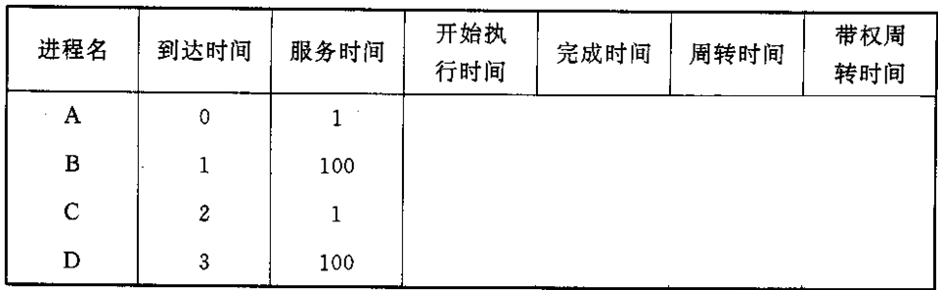
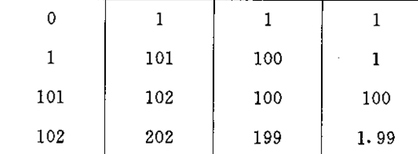
1. 先来先服务调度算法(FCFS)算法
举例：下表列出了A、B、C、D四个作业分别到达系统的时间、要求服务的时间、开始执行的时间及各自的完成时间，并计算出各自的周转时间和带权周转时间。
缺陷：对待短作业（进程）不公平，如果他们排在队列后面，则其等待时间远大于其执行时间。

Slide 31
2、短进程/作业优先调度算法
短作业(进程)优先调度算法SJ(P)F，是指对短作业或短进程优先调度的算法。它们可以分别用于作业调度和进程调度。
短作业优先(SJF)的调度算法，是从后备队列中选择一个或若干个估计运行时间最短的作业，将它们调入内存运行。
短进程优先(SPF)调度算法，则是从就绪队列中选出一估计运行时间最短的进程，将处理机分配给它，使它立即执行并一直执行到完成，或发生某事件而被阻塞放弃处理机时，再重新调度。
Notes:
注意：没有抢占

Slide 32
2．短进程/作业优先调度算法
示例：周转时间和带权周转时间计算
Notes:
短作业的周转时间明显的缩短，而受影响的长进程周转时间没有明显增长，从而平均周转时间和带权周转时间缩短

Slide 33
短进程/作业优先调度算法的缺点：
该算法对长作业不利，如作业C的周转时间由10增至16，其带权周转时间由2增至3.1。甚至长作业长期得不到执行。。
不能保证紧迫性作业(进程)会被及时处理。
由于作业(进程)的长短只是根据用户所提供的估计执行时间而定的，而用户不一定对执行时间估计那么准确，致使该算法不一定能真正做到短作业优先调度。

Slide 34
3.2.4 优先级调度算法和高响应比优先调度算法
3、优先级调度算法
  Priority-scheduling algorithm, PSA
  外部赋予作业（进程）相应的优先级，例如以作业的紧迫程度作为优先级。
  选择优先级高的进程投入运行。
  即可用于作业调度算法，也可用于进程调度。
Notes:
略讲

Slide 35

4 高响应比优先调度算法
Highest Response Ratio Next， HRRN
等待时间—？—运行时间
赋予作业动态优先级，优先级随作业等待时间延长而增加，从而使长作业的优先级在等待期间不断增加。

Slide 36


高响应比优先调度算法
等待时间+要求服务时间=响应时间
故优先级相当于响应比R_{p}。
Notes:
由于等待时间与服务时间之和，就是系统对该作业的响应时间，故该优先权又相当于响应比R_{P}。

Slide 37
高响应比优先调度算法
如果作业的等待时间相同，则要求服务的时间愈短，其优先权愈高，因而该算法有利于短作业。
当要求服务的时间相同时，作业的优先权决定于其等待时间，等待时间愈长，其优先权愈高，因而它实现的是先来先服务。
对于长作业，作业的优先级可以随等待时间的增加而提高， 从而也可获得处理机。
优点：该算法既照顾了短作业，又考虑了作业到达的先后次序，不会使长作业长期得不到服务。
缺点：利用该算法时，每次调度之前，都须先做响应比的计算，会增加系统开销。

Slide 38
3.3 进程调度
3.3.1 进程调度的任务、机制和方式
1 进程调度的任务
  保存现场
  选取进程
  把处理器分配给要执行的进程。
进程调度机制
  抽象的进程调度机制可以如图3-1。
Notes:
进程调度是本章重点之一，另一个是死锁

Slide 39
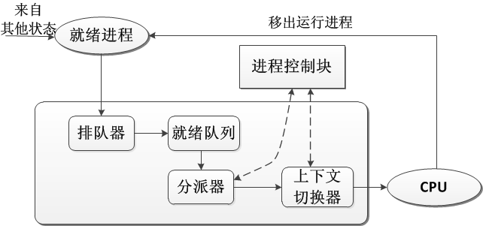
进程调度机制

Slide 40
进程调度方式
非抢占方式
  一旦进程投入运行，除了进程完成或者需要阻塞外，不能剥夺其处理机。
  采用这种方式时，引起调度的原因可归结为：
    进程运行完毕或因发生某事件而无法继续运行
    因I/O请求而阻塞
    因通信或者同步而阻塞
抢占方式
  允许根据某种原则，暂停正在执行的进程，重新分配处理机。
Notes:
注意两种方式在调度原因上的差异

Slide 41
进程调度方式
使用抢占式的原因：
  批处理：防止长进程长期占用CPU，公平
  分时：人机交互
  实时：紧迫任务的执行
主要原则
  优先权
  短进程优先
  时间片原则

Slide 42
3.3.2 轮转调度算法
分时系统的需求？
每个进程仅运行一个时间片即被抢占CPU
原理：
  FCFS策略+时钟中断+时间片原则
进程切换时机
  时间片内进程结束，进程结束事件激活进程调度，新进程可运行一个时间片；
  时间片用完，时钟中断激活调度，旧进程到就绪队列尾，队头进程投入运行一个时间片。
Notes:
第5种 轮转调度也是抢占式的，基于时钟的抢占，是考试点
时间片处理过程：当执行的时间片用完时，由一个计时器发出时钟中断请求，调度程序便据此信号来停止该进程的执行，并将它送往就绪队列的末尾；然后，再把处理机分配给就绪队列中新的队首进程，同时也让它执行一个时间片。
以此保证就绪队列中的所有进程，在一给定的时间内，均能获得一时间片的处理机执行时间，换言之，系统能在给定的时间内，响应所有用户的请求。

Slide 43
5 轮转调度算法
时间片大小的确定
  太小：利于短作业，但增大调度和上下文切换频率，增大系统开销；
  太长：退化为FCFS算法。
  合适：略大于一次典型的交互所需的时间，使大多数交互式进程能在一个时间片内完成。
Notes:
对于短的、计算型进程比较有利，因为该进程充分利用时间片，而I/O型进程却不利，因为在两次I/O之间仅需很少的CPU时间，却需要等待一个时间片。
常用于分时系统及事务处理系统。

Slide 44
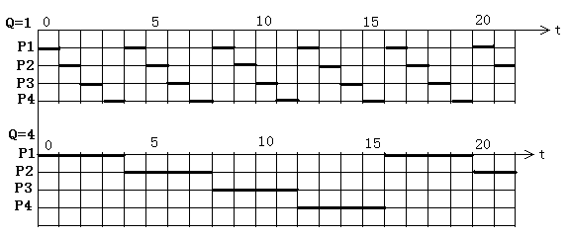
举例:
有四个进程按时间片进行轮转调度(按1个时间片和4个时间片进行调度).

Slide 45
3.43
2.7
图3-3 q = 1和q = 4时进程的周转时间
Notes:
注意：由于并没有明确新任务入队、运行任务归队的执行先后，也没有明确新任务到队头或是队尾，因此这里存在多种可能。鼓励同学按照不同的方式重新计算。

Slide 46
时间片轮转调度法优缺点
1.时间片的大小对计算机性能的影响。
  短时间片有利于短作业，使其较快完成，但会频繁发生中断、进程上下文切换，增加系统开销；
  长时间片未有效利用系统资源，退化为FCFS,无法满足交互式用户需求。
对于短的、计算型进程比较有利，因为该进程充分利用时间片，而I/O型进程却不利，因为在两次I/O之间仅需很少的CPU时间，却需要等待一个时间片。
常用于分时系统及事务处理系统。

Slide 47
3. 基于优先级调度算法
该算法是把处理机分配给就绪队列中优先级最高的进程。
该算法分两种类型：非抢占式优先权算法和抢占式优先权调度算法

Slide 48
非抢占式优先权算法和抢占式优先权调度算法
（1）非抢占式优先权算法
在这种方式下，系统一旦把处理机分配给就绪队列中优先权最高的进程后，该进程便一直执行下去，直至完成；或因发生某事件使该进程放弃处理机时，系统方可再将处理机重新分配给另一优先权最高的进程。
（2）抢占式优先权调度算法
在其执行期间，只要又出现了另一个其优先权更高的进程，进程调度程序就立即停止当前进程的执行，重新将处理机分配给新到的优先权最高的进程。
将就绪进程i优先权Pi与正在执行的进程j的优先权Pj进行比较。
    如果Pi≤Pj，原进程Pj便继续执行；
    但如果是Pi＞Pj, 则立即停止Pj的执行，做进程切换，使i进程投入执行。
  特点：能更好地满足紧迫作业的要求，故而常用于要求比较严格的实时系统中，以及对性能要求较高的批处理和分时系统中。

Slide 49
优先权的类型
静态优先权
  静态优先权是在创建进程时确定的，且在进程的整个运行期间保持不变。
  确定优先权依据
      （1）进程类型
      （2）进程对资源的需求；
      （3）根据用户需求。
  特点：简单，但低优先权作业可能长期不被调度。
动态优先权
  动态优先权是指，在创建进程时所赋予的优先权，是可以随进程的推进或随其等待时间的增加而改变的，以便获得更好的调度性能。
      如：优先权随执行时间而下降，随等待时间而升高。
      响应比Rp=（等待时间＋服务时间）/服务时间 作为优先权
      优点：长短兼顾 缺点：需计算Rp
如何决定进程的优先权？
Notes:
（1）进程类型。
系统进程的优先权高于一般用户进程的优先权。
（2）进程对资源的需求。
对执行时间和内存要求少的进程应赋予较高的优先权。
（3）用户要求。
按照各进程的执行流程和进程的紧迫程度来指定进程的优先权。

Slide 50
6 多队列调度算法
不同用户的调度策略需求:实时/分时/批处理混合系统
多CPU单就绪队列的问题:互斥访问导致效率不高.
解决办法:
  不同类型或者性质的进程组织在不同的队列中
  每个CPU和一个队列，分配优化，CPU间队列均衡
Notes:
举例：Linux的不同调度策略实现
每个CPU一个就绪队列
这个略讲，不作为考试点

Slide 51
3.3.4 多级反馈队列调度算法
优点：解决长短不同作业的矛盾。
调度机制
  设置多个就绪队列，并为各个队列赋予不同的优先级。
  第一个队列的优先级最高，第二个队列次之，其余各队列的优先权逐个降低。
  优先级愈高的队列的进程的执行时间片就愈小。
  新进程首先进入最高优先级的队列。每个队列采用FCFS算法。
    当轮到该进程执行时，如它能在该时间片内完成，便可准备撤离系统；
    如果它在一个时间片结束时尚未完成，调度程序便将该进程转入第二队列的末尾，再同样地按FCFS原则等待调度执行；
    如果它在第二队列中运行一个时间片后仍未完成，再依次将它放入第三队列，……。
    最低优先权队列中的进程则按RR方式运行。
Notes:
该算法赋予各个队列中进程执行时间片的大小也各不相同，在优先权愈高的队列中，为每个进程所规定的执行时间片就愈小。

Slide 52
按队列优先级调度。只有比队列的优先级高的队列均空时，才运行该队列中的进程。
仅当第一队列空闲时，调度程序才调度第二队列中的进程运行； 仅当第1~(i-1) 队列均空时，才会调度第i队列中的进程运行。
  如果处理机正在第i队列中为某进程服务时，又有新进程进入优先权较高的队列(第1~(i-1)中的任何一个队列)，
  此时新进程将抢占正在运行进程的处理机，即由调度程序把正在运行的进程放回到第i队列的末尾，把处理机分配给新到的高优先权进程。

Slide 53
图3－4多级队列反馈调度算法
S1
至CPU
就绪队列1
S2
至CPU
就绪队列2
S3
至CPU
就绪队列3
Sn
至CPU
就绪队列n
时间片：S1<S2<S3…..<Sn

Slide 54
反馈队列调度算法的性能
多级反馈队列调度算法具有较好的性能，能较好地满足各种类型用户的需要。
（1）终端型作业用户。
能在第一队列所规定的时间片内完成，可使终端型作业用户都感到满意。
（2）对短作业用户有利。
（3）长批处理作业用户。对于长作业，它将依次在第1，2,…，n个队列中运行，然后再按轮转方式运行，用户不必担心其作业长期得不到处理。

Slide 55
多级反馈队列调度算法
未执行完时间片的进程被抢占后如何处理？
  答案：不降级，到队列末尾，且下一次运行时仍然是一个完整时间片（该队列对应的）
Notes:
能较好地满足各种类型用户的需要。
（1）终端型作业用户。
能在第一队列所规定的时间片内完成，可使终端型作业用户都感到满意。
（2）对短作业用户有利。
（3）长批处理作业用户。对于长作业，它将依次在第1，2,…，n个队列中运行，然后再按轮转方式运行，用户不必担心其作业长期得不到处理。

Slide 56
3.3.6 基于公平原则的调度算法
公平的含义：承诺保证、用户共享均分
1 保证调度算法
  保证的是绝对运行时间，即启动后在某个时间段内必须获得多少运行时间。
  例如N个进程平均分配时间。
2 公平分享调度算法
  按照用户数量平均分配时间，而不是进程间平均分配。
Notes:
可以不讲

Slide 57
3.4 实时系统与实时任务调度
由于在实时系统中都存在着若干个实时进程或任务，
  实时进程通常带有某种程度的紧迫性
  需要引入一种新的调度解决实时进程的调度，即实时调度。
Notes:
实时控制系统，指要求进行实时控制的系统。用于生产过程的控制，实时采集现场数据，并对所采集的数据进行及时处理 。
如飞机的自动驾驶系统，以及导弹的制导系统等。
实时信息处理系统，指能对信息进行实时处理的系统。
典型的实时信息处理系统有：飞机订票系统、情报检索系统等。

Slide 58
实时系统与实时任务
实时系统：计算机及时响应外部事件的请求，在规定的时间内完成对该事件的处理，并控制所有实时设备和实时任务协调一致的运行。
所谓实时任务是指具有及时性要求的、经常被重复执行的特定进程。
按实时任务的调度方式分类
（1）非抢占式调度算法
（2）抢占调度算法

Slide 59
3.4.2. 实时调度算法的分类
Notes:
注意每个图中调度时间的来由，说明基于优先级的立即抢占为什么更能满足实时要求

Slide 60
实时任务分类
按任务执行时是否呈现周期性来划分
  periodic（周期性）实时任务。
  aperiodic（非周期性）实时任务
根据对截止时间的要求来划分
  hard real-time task (硬实时任务) ，系统必须满足任务对截止时间的要求，否则可能出现难以预测的结果。
  soft real-time task (软实时任务)。

Slide 61
实时系统应用分类
实时控制系统，指要求进行实时控制的系统。用于生产过程的控制，实时采集现场数据，并对所采集的数据进行及时处理 。
  如飞机的自动驾驶系统，以及导弹的制导系统等。
实时信息处理系统，指能对信息进行实时处理的系统。
  典型的实时信息处理系统有：飞机订票系统、情报检索系统等。

Slide 62
实时任务分类（续）
调度程序调度时间
  静态调度算法
  动态调度算法
多处理机环境
  集中式调度
  分布式调度
Notes:
讲清概念即可

Slide 63
3.4.1 实现实时调度系统的基本条件
1. 提供必要的信息
（1）就绪时间。
（2）开始截止时间和完成截止时间。
（3）处理时间。
（4）资源要求。
（5）优先级。

Slide 64
2. 系统处理能力强
在实时系统中，通常都有着多个实时任务。若处理机的处理能力不够强，则有可能因处理机忙不过来而使某些实时任务不能得到及时处理。
解决的方法是提高系统的处理能力，其途径有：
  对单处理机系统，增强其处理能力，以此显著地减少对每一个任务的处理时间；
  其二是采用多处理机系统。

Slide 65
3．采用抢占式调度机制
在含有硬实时任务的实时系统中，广泛采用抢占机制。
当一个优先权更高的任务到达时，允许暂停当前任务，而令高优先权任务立即投入运行，这样便可满足该硬实时任务对截止时间的要求。

Slide 66
4. 具有快速切换机制
该机制应具有如下两方面的能力：
(1) 对外部中断的快速响应能力。
  为使在紧迫的外部事件请求中断时系统能及时响应，要求系统具有快速硬件中断机构
  还应使禁止中断的时间间隔尽量短， 以免耽误时机(其它紧迫任务)。
(2) 快速的任务分派能力。
  在完成任务调度后，便应进行任务切换。为了提高任务切换的速度， 应使系统中的每个运行功能单位适当的小，以减少任务切换的时间开销。

Slide 67
3.4.3 常用的几种实时调度算法
(1)．最早截止时间优先算法(EDF)
该算法要求在系统中保持一个实时任务就绪队列，该队列按各任务截止时间的早晚排序；具有最早截止时间的任务排在队列的最前面。
调度程序总是选择就绪队列中的第一个任务，为之分配处理机，使之投入运行。

Slide 68
非抢占式的最早截止时间优先算法
非抢占调度的EDF算法示例

Slide 69
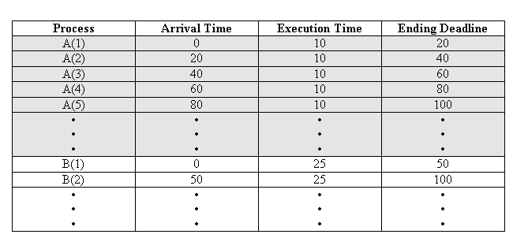
任务调度

Slide 70
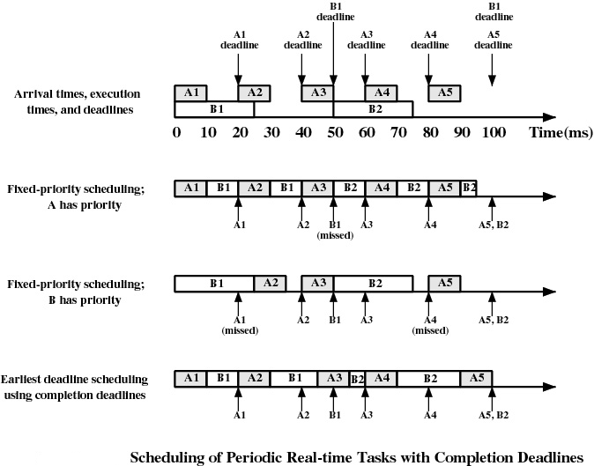
EDF调度

Slide 71
(2)．最低松弛度优先算法(LLF)
松弛度=完成截至时间–剩余运行时间–当前时间
该算法按松弛度排序实时任务的就绪队列，松弛度值最小的任务排在队列最前面，调度程序总是选择就绪队列中的队首任务执行。

Slide 72
A/B任务完成时间图
假如在一个实时系统中，有两个周期性实时任务A和B任务，A要求每20ms执行一次，执行时间为10ms；任务B只要求每50ms执行一次，执行时间为25ms。

Slide 73
利用LLF算法进行调度的情况

Slide 74
抢占方式和时机
当等待任务的松弛度值为0时才进行抢占（如20ms时虽然A2的松弛度比B1的松弛度小，但A2并没有抢占B1）。
  1>当有任务执行时，只有等待任务的松弛度值为0才会发生任务的调度，其他情况不发生调度。
  2>任务执行结束后或无任务执行时，再比较等待任务的松弛度值，较小的先执行。

Slide 75
3.4.5 优先级倒置(priority inversion problem)
1. 优先级倒置的形成
“优先级倒置”的现象，即高优先级进程(或线程)被低优先级进程(或线程)延迟或阻塞。
例如：优先级：P1 〉P2 〉P3
  P1：…; P(mutex); CS-1; V(mutex);…
  P2: ……program2……
  P3:…..;P(mutex); CS-3; V(mutex);…...
Notes:
略讲，要求了解其含义和解决方法

Slide 76
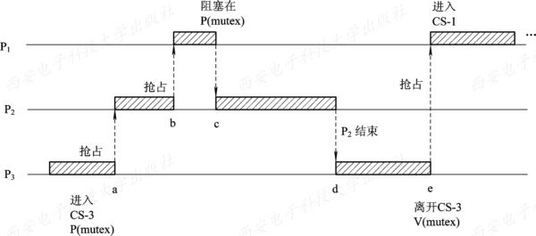
图3-10 优先级倒置示意图
假如P₃最先执行，在执行了P(mutex)操作后，进入到临界区CS-3。在时刻a，P₂就绪，因为它比P₃的优先级高，P₂抢占了P₃的处理机而运行。。。

Slide 77
2. 优先级倒置的解决方法
一种简单的解决方法是规定：假如进程P3在进入临界区后P3所占用的处理机就不允许被抢占
  仅适用于临界区较短情况
采用动态优先级继承方法
  防范中间优先级进程插入

Slide 78
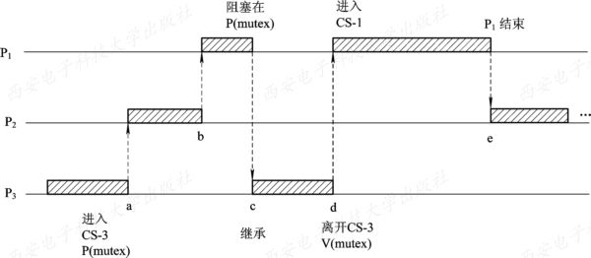
动态优先级继承法解决优先级倒置
图3-11 采用了动态优先级继承方法的运行情况

Slide 79
进程死锁
3.5 产生死锁的原因和必要条件
3.6 死锁的预防
3.7 死锁的检测与解除
Notes:
死锁的重点是：死锁概念，死锁预防和银行家算法，其余可以略讲

Slide 80
3.5 产生死锁的原因和必要条件
所谓死锁（Deadlock），是指多个进程在运行过程中因争夺资源而造成的一种僵局（Deadly- Embrace），当进程处于这种僵持状态时，若无外力作用，它们都将无法再向前推进。
若系统出现死锁，必须有相应的措施进行解除。当然，如果能提前预防和避免死锁的出现，将能提高系统的运行效率。
产生死锁的原因可归结为如下两点：
（1）竞争资源。
（2）进程间推进顺序非法。
Notes:
理解外力是啥意思，强调僵局的含义

Slide 81
3.5.1 资源问题
引起死锁的主要是：采用互斥访问方法、不可以被抢占的资源，即临界资源。
1 可重用性资源和消耗性资源
  可重用资源是一种可供用户重复使用多次的资源。特性是：
    每一个可重用资源中的单元必须互斥访问；
    进程在使用该类资源时必须按照请求/使用/释放的过程使用。
    每一类可重用资源的单元数目是相对固定的 ，进程在运行期间既不能创建，也不能删除。
典型的可重用性资源是打印机。
Notes:
这个内容有点啰嗦，要点是资源互斥竞争使用和推进不当

Slide 82
3.5.1 资源问题
2 可消耗性资源
可消耗资源又称为临时性资源。它具有以下特性：
  可消耗资源的单元数目在进程运行期间是可以不断变化的。
  进程在运行中可以不断的创建该类资源的单元。
  进程在运行中可以消耗若干个资源单元。
典型的消耗性资源时：消息

Slide 83
3.5.1 资源问题
可抢占性资源，又称可剥夺性资源
  一个进程在使用某个资源时,系统可以剥夺其使用权,将该资源分配给其他进程.
  典型资源：CPU 、内存
不可抢占性资源，又称非剥夺性资源
  某个资源一旦分配给某个进程，则系统不能剥夺进程的使用权，只能由进程释放资源，或者进程终止运行。
  典型资源：打印机、光盘刻录机、磁带机

Slide 84
1．竞争资源引起进程死锁
1）竞争非剥夺性资源
在系统中所配置的非剥夺性资源，由于它们的数量不能满足诸进程运行的需要，会使进程在运行过程中，因争夺这些资源而陷入僵局。
例如，系统中只有一台打印机R1和一台磁带机R2，可供进程P1和P2共享。处理不好，在P1与P2之间会形成僵局，引起死锁。

Slide 85
死锁的示例
图 I/O设备共享时的死锁情况

Slide 86
1．竞争资源引起进程死锁
2）竞争临时性资源
临时性资源，可以创造（生产）和撤消（消耗）的资源，也称之为消耗性资源，它也可能引起死锁。
如信号量、消息、buffer中的数据等资源。
例如：S1、S2和S3是临时性资源，是由进程P1、P2和P3产生的消息。如果消息通信处理顺序不当也会发生死锁。

Slide 87
通信中的死锁
图 3-13 进程之间通信时的死锁

Slide 88
2.进程推进顺序不当引起死锁
1）进程推进顺序合法
进程推进顺序合法不会引起进程死锁的。
2）进程推进顺序非法
若并发进程P1和P2推进顺序不合法，进入不安全状态，于是发生了进程死锁。

Slide 89
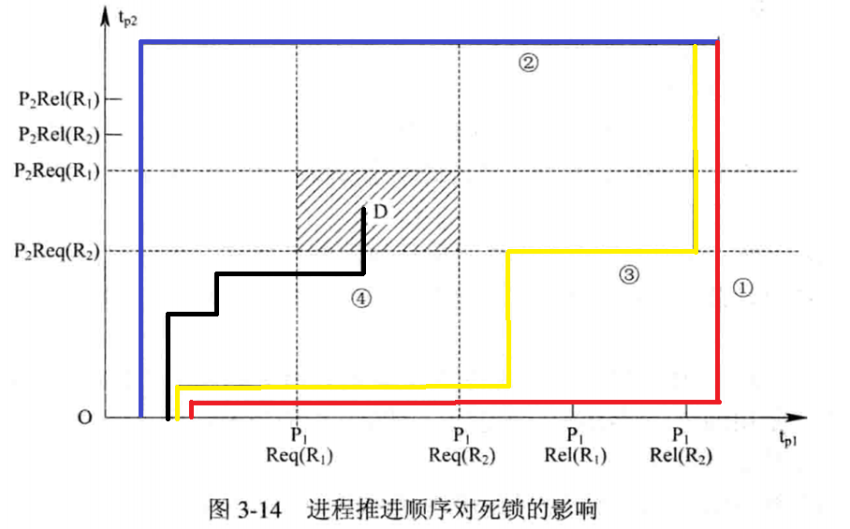
2. 进程推进顺序不当引起死锁
Notes:
若并发进程P₁和P₂按曲线④所示的顺序推进，它们将进入不安全区D内。此时P₁保持了资源R₁, P₂保持了资源R₂, 系统处于不安全状态。因为，这时两进程再向前推进，便可能发生死锁。例如，当P₁运行到P₁:Request(R₂)时，将因R₂已被P₂占用而阻塞；当P₂运行到P₂: Request(R₁)时，也将因R₁已被P₁占用而阻塞，于是发生了进程死锁。

Slide 90
3.5.3 死锁的定义、必要条件和处理方法
1 定义：
  如果一组进程中的每一个进程都在等待仅由该组进程中的其他进程才能引发的事件，那么该组进程是死锁的。
Notes:
这个定义的要点是：没有参与等待的进程不是死锁的，没有外力这里体现为只有这组进程才能引发的事件，僵局是循环等待。

Slide 91
3.5.3 死锁的定义、必要条件和处理方法
2 死锁的发生必须具备下列四个必要条件：
（1）互斥条件：指进程对所分配到的资源进行排它性使用 。
（2）请求和保持条件：指进程已经保持了至少一个资源，但又提出了新的资源请求 。
（3）不剥夺条件：指进程已获得的资源，在未使用完之前，不能被剥夺，只能在使用完时由自己释放。
（4）循环等待条件：指在发生死锁时，必然存在一个进程——资源的环形链 。
Notes:
重点，问答题或选择

Slide 92
3、解决死锁的方法
（1）预防死锁：是通过设置某些限 制条件，去破坏产生死锁的四个必要条件中的一个或几个条件，来预防发生死锁。
（2）避免死锁：是在资源的动态分配过程中，用某种方法去防止系统进入不安全状态，从而避免发生死锁。

Slide 93
3、解决死锁的方法
（3）检测死锁：通过系统所设置的检测机构，及时地检测出死锁的发生，并精确地确定与死锁有关的进程和资源；
（4）解除死锁：当检测到系统中已发生死锁时，须将进程从死锁状态中解脱出来。常用的实施方法是撤消或挂起一些进程。

Slide 94
3 .6 预防死锁
预防死锁的方法是使四个必要条件中的第2、3、4条件之一不能成立，来避免发生死锁。至于必要条件1，因为它是由设备的固有属性所决定的，不仅不能改变，还应加以保证。
Notes:
必要条件中第一个条件不能破坏，这部分是重点内容

Slide 95
3.6.1 破坏“请求和保持”条件
系统规定所有进程在开始运行之前，都必须一次性地申请其在整个运行过程所需的全部资源。
从而进程在整个运行期间，便不会再提出资源要求，从而摒弃了请求和保持条件，由此可以避免发生死锁。
优点：简单、易于实现且很安全。
缺点：资源被严重浪费，使进程延迟运行。

Slide 96
2）．摒弃“不剥夺”条件
当一个已经保持了某些资源的进程，再提出新的资源请求而不能立即得到满足时，必须释放它已经保持了的所有资源。待以后需要时再重新申请。从而摒弃了“不剥夺”条件。
缺点：实现起来比较复杂且要付出很大代价。
  一个资源在使用一段时间后，它的被迫释放可能会造成前段工作的失效。
  会使进程前后两次运行的信息不连续。
  因反复地申请和释放资源，致使进程执行被无限推迟，延长进程周转时间、增加系统开销、降低吞吐量

Slide 97
3）．摒弃“环路等待”条件
这种方法中规定，系统将所有资源按类型进行线性排队，并赋予不同的序号。 所有进程对资源的请求必须严格按照资源序号递增的次序提出，这样，在所形成的资源分配图中，不可能再出现环路，因而摒弃了“环路等待”条件。

Slide 98
3）．摒弃“环路等待”条件
存在严重问题
第一，为系统中各类资源分配的序号必须相对稳定，这就限制了新设备类型的增加；
第二，会经常发生作业使用的顺序与系统规定顺序不同的情况，造成资源浪费；
第三，增加了程序设计难度。

Slide 99
3.7、避免死锁
1．安全状态
所谓安全状态，是指系统能按某种进程顺序，如<P1，P2，…，Pn>，依次为n个进程分配其所需资源，直至其最大需求，使每个进程都可顺利地完成，称系统处于安全状态。
称〈P1，P2，…，Pn〉序列为安全序列。否则，如果系统无法找到这样一个安全序列，则称系统处于不安全状态。
Notes:
银行家算法时重点，必须掌握

Slide 100
举例
系统有三个进程P1、P2和P3，共有14台打印机。
进程P1总共要求12台打印机，P2和P3分别要求4台和9台。
假设T₀时刻，进程P1、P2和P3已分别获得5台、2台和4台，尚有3台空闲未分，如表2-7所示：

Slide 101
安全状态示例
进程
最大需求
已分配
还需要
可用
P1
12
5
7
3
P2
4
2
2
P3
9
4
5
T₀时刻系统是安全的,
存在一个安全序列<P2,P3,P1>
Notes:
在黑板上演示找安全序列的过程，强调核心思想

Slide 102
安全状态向不安全状态转换
如果不按照安全顺序分配资源，则系统将由安全状态进入不安全状态
例如，在T₀时刻，P3又请求2台打印机，若系统此时把剩余3台中的2台分配给P3，则系统进入不安全状态。

Slide 103
不安全状态示例
进程
最大需求
已分配
还需要
可用
P1
12
5
7
1
P2
4
2
2
P3
9
6
3
不存在一个安全序列

Slide 104
3.7.2 银行家算法
避免死锁的关键在于如何准确的预测是否会出现死锁，从而避免死锁。
最有代表性的避免死锁的算法是Dijkstra的银行家算法。

Slide 105
银行家算法
问题描述：
这里，银行的资金就类似于计算机系统的资源，贷款业务类似于计算机的资源分配。
该算法可用于银行发放一笔贷款前，预测该笔贷款是否会引起银行资金周转问题。
银行家算法能预测一笔贷款业务对银行是否是安全的，该算法也能预测一次资源分配对计算机系统是否是安全的。
为实现银行家算法，系统中必须设置若干数据结构。

Slide 106
银行家算法
(一). 银行家算法中的数据结构
（1）可利用资源向量Available：这是一个含有m个元素的数组，其中的每一个元素代表一类可利用的资源数目。其数值随该类资源的分配和回收而动态地改变。 Available[j]=k,表示系统中现有Rj类资源k个。
（2）最大需求矩阵Max。这是一个n × m的矩阵，它定义了n个进程中每一个进程对m类资源的最大需求。Max[i,j]=K，表示进程i需要Rj类资源的最大数目为K。

Slide 107
银行家算法
（3）分配矩阵Allocation。这是一个n×m的矩阵，它定义了系统中每一类资源当前已分配给每一进程的资源数。Allocation［i,j]=K，表示进程i当前已分得Rj类资源的数目为K。
（4）需求矩阵Need。这也是一个n×m的矩阵，用以表示每一个进程尚需的各类资源数。Need[i,j]=K，表示进程Pi还需要Rj类资源K个，方能完成其任务。
Need[i,j]＝Max[i,j] - Allocation[i,j]

Slide 108
银行家算法
设Request_{i}，是进程Pi的请求向量，当Pi发出资源请求后，系统按下述步骤进行检查：
（1）如果Request_{i}[j]≤Need[i,j],便转向步骤2；否则认为出错，因为它所需要的资源数已超过它所声明的最大值。
（2）如果Request_{i}[j]≤Available[j]，便转向步（3），否则，表示尚无足够资源，Pi须阻塞等待。

Slide 109
银行家算法
（3）系统试探着把资源分配给进程Pi，并修改下面数据结构中的数值：
Available[j]：＝ Available[j] - Request_{i}[j]；
Allocation[i,j] : ＝ Allocation[i,j] ＋ Request_{i}[j];
Need[i,j]: =Need[i,j] - Request_{i}[j]；

Slide 110
银行家算法
（4）系统执行安全性算法，检查此次资源分配后，系统是否处于安全状态。
若安全，才正式将资源分配给进程Pi，以完成本次分配；
否则，将本次的试探分配作废，恢复原来的资源分配状态，让进程Pi等待。

Slide 111
开始
N
Request_{i}[j]≤Need[i,j],
出错
N
Request_{i}[j]≤Available[j]
Pi进程等待
Available[j]：＝Available[j]一Request_{i}[j]；
Allocation[i,j]：＝Allocation[i,j]＋Request_{i}[j];
Need[i,j]: =Need[i,j]一Request_{i}[j]；
系统安全性检查
Y
N
分配资源
安全
不分配资源

Slide 112
(二)．安全性算法
系统所执行的安全性算法可描述如下：
（1）设置两个向量：
①工作向量Work:
它表示系统可提供给进程继续运行所需的各类资源数目，初始值Work：＝Available
②设置数组Finish[n]：
初始值Finish[i]:=false；
当Finish[i]:=true时，进程pi可获得其所需的全部资源，从而顺利执行完成。

Slide 113
安全性算法
（2）从进程集合中找到一个能满足下述条件的进程： ①Finish[i]=false； ②Need[i,j]≤work；
若找到，执行步骤（3),否则，执行步骤（4）。
（3）当进程pi获得资源后，顺利执行直至完成，并释放出分配给它的资源，故应执行：
Work：= Work+Allocation[i,j]；
Finish[i] ：=true;
go to step 2；
（4）如果所有进程的Finish[i]＝true都满足，则表示系统处于安全状态；否则，系统处于不安全状态。

Slide 114
安全性检查流程
安全检查开始
Work:=Available
Finish[I]:=false
从进程集合中找能满足下述条件的进程：
①Finish[i]=false, ②Need[i,j]≤work；
y
N
所有进程都满足:
Finish[i]＝true
Y
N
系统不安全
系统安全
Work[j]:= Work+Allocation[i,j];
Finish[i] ：=true;
安全检查结束

Slide 115
(三)．银行家算法之例
假定系统中有五个进程{P0，P1，P2，P3，P4} 和三类资源{A ，B,C},各种资源的数量分别为10、5、7，在T0 时刻的资源分配情况
资源情况
进程
Max
Allocation
Need
Available
A B C
A B C
A B C
A B C
P0
7 5 3
0 1 0
7 4 3
3 3 2
P1
3 2 2
2 0 0
1 2 2
P2
9 0 2
3 0 2
6 0 0
P3
2 2 2
2 1 1
0 1 1
P4
4 3 3
0 0 2
4 3 1

Slide 116
（1）T0时刻的安全性
利用安全性算法对T0时刻的资源分配情况进行分析
资源情况
进程
Work
A B C
Need
A B C
Allocation
A B C
Work+
Allocation
A B C
Finish
P1
3 3 2
1 2 2
2 0 0
5 3 2
TRUE
P3
5 3 2
0 1 1
2 1 1
7 4 3
TRUE
P4
7 4 3
4 3 1
0 0 2
7 4 5
TRUE
P2
7 4 5
6 0 0
3 0 2
10 4 7
TRUE
P0
10 4 7
7 4 3
0 1 0
10 5 7
TRUE

Slide 117
判断请求是否可以满足
（2）P1请求资源：P1发出请求向量Request₁(1,0,2),系统按银行家算法进行检查
①Request₁（1，0，2）≤Need₁（1，2，2）
②Request₁（1，0，2）≤Available₁（3,3,2)
③系统先假定可为P1分配资源，并修改Available，Allocation₁和Need₁向量，由此形成的资源变化情况如下图所示。
④再利用安全性算法检查此时系统是否安全。

Slide 118
假设分配后调整表格
资源情况
进程
Max
Allocation
Need
Available
A B C
A B C
A B C
A B C
P0
7 5 3
0 1 0
7 4 3
2 3 0
P1
3 2 2
3 0 2
0 2 0
P2
9 0 2
3 0 2
6 0 0
P3
2 2 2
2 1 1
0 1 1
P4
4 3 3
0 0 2
4 3 1

Slide 119
图3一18 P1 申请资源时的安全性检查
检查过程：
资源情况
进程
Work
A B C
Need
A B C
Allocation
A B C
Work+
Allocation
A B C
Finish
P1
2 3 0
0 2 0
3 0 2
5 3 2
TRUE
P3
5 3 2
0 1 1
2 1 1
7 4 3
TRUE
P4
7 4 3
4 3 1
0 0 2
7 4 5
TRUE
P0
7 4 5
7 4 3
0 1 0
7 5 5
TRUE
P2
10 5 5
6 0 0
3 0 2
10 5 7
TRUE

Slide 120
其他的请求情况
（3）P4请求资源：P4发出请求向量Request₄（3,3,0），系统按银行家算法进行检查：
①Request₄（3，3，0）≤Need₄（4，3，1）；
②Request₄(3，3， 0)≮Available（2，3，0），让P4等待。
(4)P0请求资源：P0发出请求向量Requst₀(0,2,0），系统按银行家算法进行检查：
①Request₀（0, 2,0）≤Need₀（7，4，3）；
②Request₀（0,2,0）≤Available（2，3，0）；
③系统暂时先假定可为P0分配资源，并修改有关数据，如图3一19所示。

Slide 121
安全检查
(5)进行安全性检查：可用资源Available（2，1，0）已不能满足任何进程的需要，故系统进入不安全状态，此时系统不分配资源。
资源情况
进程
Allocation
Need
Available
A B C
A B C
A B C
P0
0 3 0
7 2 3
2 1 0
P1
3 0 2
0 2 0
P2
3 0 2
6 0 0
P3
2 1 1
0 1 1
P4
0 0 2
4 3 1
图3一19为P0分配资源后的有关资源数据

Slide 122
避免死锁的限制
避免死锁不象预防死锁那样需要剥夺进程已获得的资源，或重新执行进程。而且，避免死锁比预防死锁施加的限制条件要弱得多。
避免死锁的限制条件：
  a) 预先必须申明每个进程需要的资源总量；
  b) 进程之间相互独立，其执行顺序取决于系统安全，而非进程间的同步要求；
  c) 系统必须提供固定数量的资源供进程使用；
  d)若进程占有系统资源，则不能让其退出系统。

Slide 123
举例2
T₀时刻的资源分配情况
假定系统中有四个进程P1,P2,P3,P4和三种类型的资源R1,R2,R3，每一种资源的数量分别为9、3、6，T₀时刻的资源分配情况如表所示：

Slide 124
分析过程
构建表格
资
源
Max
Allocation
Need
Available
进
程
R1
R2
R3
R1
R2
R3
R1
R2
R3
R1
R2
R3
P1
3
2
2
1
0
0
2
2
2
0
1
1
P2
6
1
3
6
1
2
0
0
1
P3
3
1
4
2
1
1
1
0
3
P4
4
2
2
0
0
2
4
2
0

Slide 125
利用安全性算法，分析T0时刻的资源分配情况
进程
Work
Need
Allocation
Work+Allocation
Finish
R1
R2
R3
R1
R2
R3
R1
R2
R3
R1
R2
R3
P2
0
1
1
0
0
1
6
1
2
6
2
3
true
P1
6
2
3
2
2
2
1
0
0
7
2
3
true
P4
7
2
3
4
2
0
0
0
2
7
2
5
True
P3
7
2
5
1
0
3
2
1
1
9
3
6
True

Slide 126
T₀时刻的安全性
从T₀时刻的安全性分析可知，T₀时刻存在着一个安全序列<P2,P1，P4,P3>,故T₀时刻系统是安全的。
思考：你觉得还有那些安全序列？

Slide 127
请求分配的银行家算法应用
假设T₀时刻，进程P1申请资源，其请求向量为Request₁(0,0,1),系统按银行家算法进行检查：
Request₁ (0,0,1) ≤ Need₁(2,2,2)，且
Request₁ (0,0,1) ≤ Available (0,1,1)
故，系统试探性地为P1分配资源，并修改Available,Allocation₁和Need₁向量如表2所示。

Slide 128
请求分配的银行家算法应用
进程
Allocation
Need
Available
R1
R2
R3
R1
R2
R3
R1
R2
R3
P1
1
0
1
2
2
1
0
1
0
P2
6
1
2
0
0
1
P3
2
1
1
1
0
3
P4
0
0
2
4
2
0
利用安全性算法检查此时系统是否安全:
此时，系统的可用资源向量为Available（0,1,0），比较各进程的需求向量Need，系统不能满足任何进程的资源请求，系统进入不安全状态。
所以，P1请求的资源不能分配，只能让进程P1阻塞等待。

Slide 129
假设T₀时刻，进程P4申请资源，其请求向量为Request₄(1,2,0),系统按银行家算法进行检查：
Request₄ (1,2,0) ≤ Need₄(4,2,0)，且
Request₄ (1,2,0) > Available (0,1,1)
P4的请求向量超过系统的可用资源向量，故P4的请求不能满足。进程P4阻塞等待
请考虑，如果T₀时刻，进程P4申请资源，其请求向量为Request₄(0,1,0),系统是否能将资源分配给它？

Slide 130
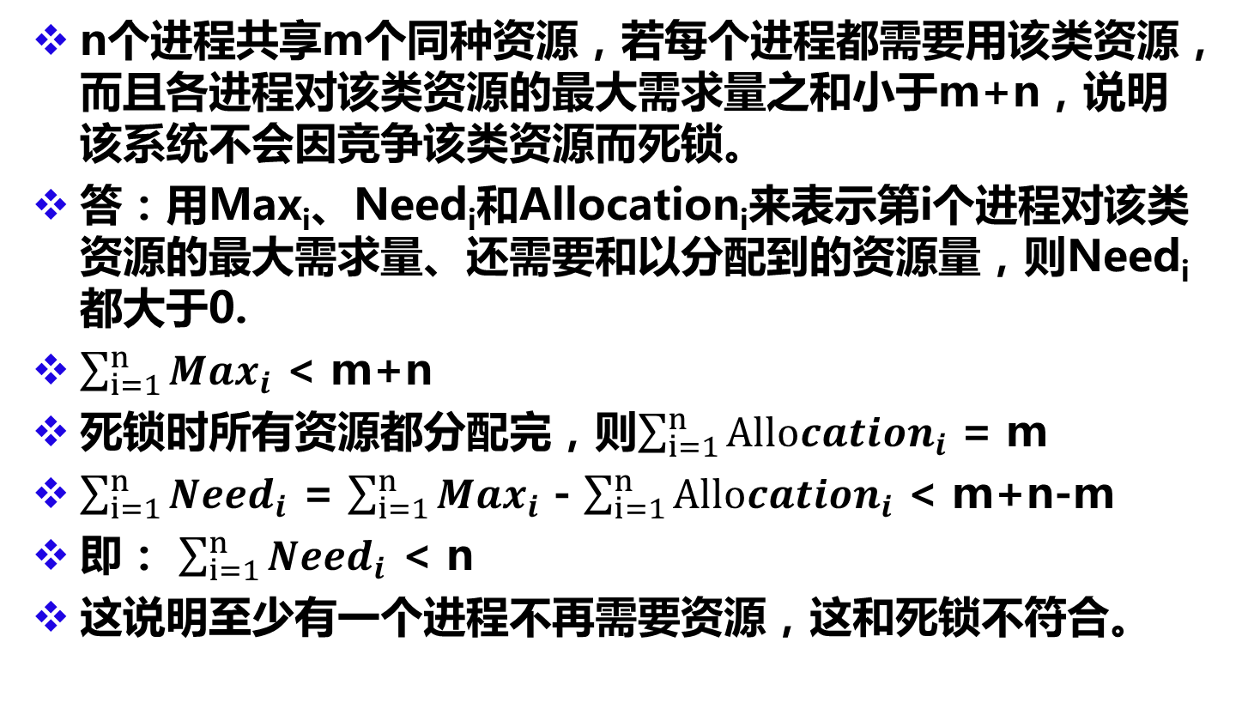
补充问题
Notes:
可以不讲，深化的内容

Slide 131
3.8. 检测并解除死锁
如果系统不愿意附加太多约束条件预防死锁，也不希望系统额外开销预测并避免死锁，那么，只能允许死锁出现，然后，再解除它。
因此，系统需要利用某种方法来检测死锁
资源分配图
该图是由一组结点N和一组边E所组成的一个对偶G＝（N,E）
其中：
Notes:
这部分可以略讲，死锁检测算法可以简单讲

Slide 132
资源分配图
（1）把N分为两个互斥的子集，即一组进程结点P={P1,P2，…，Pn）和一组资源结点R={r1,r2，…，rn}，N＝PUR。
（2）凡属于E中的一个边e∈ E都连接着P中的一个结点和R中的一个结点
e＝{Pi,rj}
它表示进程pi请求一个单位的rj资源。
e={rj，Pi}
它表示把一个单位的资源rj分配给进程Pi。

Slide 133
图示给出了一个资源分配图

Slide 134
2．死锁定理
资源分配图加以简化的方法
分配
P1
P1
P1
申请
分配
申请
分配
P2
P2
P2
(a)
(b)
(c)
资源分配图的简化
首先去掉图a中的p1结点，去掉p1的两条分配边和一条请求边，成为图b；
从而，进程p2可获得所需要的资源并顺利完成，简化p2结点的分配边和申请边，成为图c。

Slide 135
死锁检测算法
若能消去资源分配图中所有结点的连接边，使全部结点都成为孤立结点，则称该图是可完全简化图；若不能使该图完全简化，则称该图是不可完全化简图。
可以证明：当且仅当系统某状态S所对应的资源分配图是不可完全化简的，则S是死锁状态。该充分条件称为死锁定理。

Slide 136
死锁检测算法(了解)
3．死锁检测中的数据结构
（1）可利用资源向量Available，它表示了m类资源中每一类资源的可用数目。
（2）把不占用资源的进程（Allocation：=0）记入L表中，即Li U L；
（3）从进程集合中找到一个Request_{i}≤work的进程，做如下处理：
① Work：＝work十Allocation_{i}，
②将它记入L表中。
（4）若不能把所有进程都记入L表中，便表明系统状态S的资源分配图是不可完全简化的。因此，该系统状态将发生死锁。

Slide 137
Work：= Available；
L：＝｛Li|Allocation_{i}＝0∩Request_{i}＝0｝
for all Li ∈ L do
begin
for all Request_{i}≤Work do
begin
Work：=Work十Allocation_{i}；
Li∪L；
end
end
deadlock：= ¬（L={P1，P2，.... ，Pn})；

Slide 138
3.7.2 死锁的解除
当发现有进程死锁时，常采用的两种方法是解除死锁：
（1）剥夺资源。从其它进程剥夺足够数量的资源给死锁进程，以解除死锁状态。
（2）撤消进程。最简单的撤消进程的方法，是使全部死锁进程都夭折掉；或者按照某种顺序逐个地撤消进程，直至有足够的资源可用，使死锁状态消除为止。
Notes:
这部分可以略讲

Slide 139
解除死锁
按照解除死锁复杂度递增的顺序列出解除死
锁的方法：
撤消死锁进程。该方法是目前操作系统中解除死锁的常用方法。
把死锁进程恢复到前一个检查点，重新执行每个进程。
按照某种原则逐个选择死锁进程进行撤消，直到解除系统死锁。
按照某种原则逐个剥夺进程资源，直到解除死锁。

Slide 140
最小代价原则
第三种和第四种方法需要选择系统付出代价最小的进程，最小代价原则：
  到目前为止，花费处理机的时间最少的进程；
  到目前为止，产生输出最少的进程；
  估计未执行部分最多的进程；
  到目前为止，已获得资源量最少的进程；
  优先级最低的进程。

Slide 141
k
2
图 3-21 付出代价最小的死锁解除方法
为把系统从死锁状态中解脱出来，所花费的代价可表示为： R(S)_{min}=min{C_{ui}}+min{C_{uj}}+min{C_{uk}}+…

Slide 142
哲学家进餐问题

Slide 143
改进
上述方法会出现死锁，因此需要进行改进，改进方法一：
  规定：当哲学家获得了其左边的筷子以后，查看其右边的筷子是否可用。如果不可用，则“谦让”，放下其已获得的左边的筷子，等一段时间再重复整个过程。
  但是，存在问题，可能反复“谦让”下去。
  这种情况下，所有的哲学家都在“忙碌”，但却无法取得进展，称为“饥饿”现象。

Slide 144
改进方法二
另一种有效的方法是，增加一位服务员，让他安排其中的四位哲学家先入座，四位哲学家竞争五只筷子，必然有一位哲学家能同时获得两只筷子，当他进餐完毕，再安排剩下的那位哲学家入座，参与五只筷子的竞争。这样，五位哲学家都能顺利进餐。
实现该算法的伪代码如所示。

Slide 145
Program diningphilosophers;
Var fork:array [0..4] of semaphore (:= 1);
room : semaphore (:= 4);
i : integer;
procedure philosopher (i : integer);
begin
repeat
think;
wait(room); /*第5位哲学家将被room信号量阻塞*/
wait(fork[i]);
wait(fork[(i + 1) mod 5]);
eat;
signal(fork[(i + 1) mod 5]);
signal(fork[i]);
signal(room);/*唤醒被阻塞的第5位哲学家*/
forever
end;
begin
parbegin
philosopher(0);
philosopher(1);
philosopher(2);
philosopher(3);
philosopher(4);
parend
end.

Slide 146
课后作业
系统中有四道作业，其提交时间和运行时间如下表所示。分别用先来先服务、短作业优先调度方法、最高响应比优先法调度、轮转调度算法，完成表格的计算（开始时间、结束时间、周转时间、平均带权周转时间）。单位：小时
作业 | 提交时间 | 运行时间
1 | 1：00 | 4
2 | 2：00 | 2
3 | 2：30 | 6
4 | 3：00 | 1

Slide 147
课后作业
假设一个多级反馈队列的实现共有4级，各个队列的时间片长度是1、2、4、6秒，已知当前仅在第一级队列上有一个执行时长为10秒的进程，在两秒后将有一个执行时长为8秒的任务A到达，请算出任务A的周转时间。

Slide 148
课后作业
简述死锁的必要条件，以及预防死锁方法与必要条件的关系。
第三章习题的第8,9,12,13,15,20,27题

Slide 149
感谢观看！
Notes:
149

